Slide 1
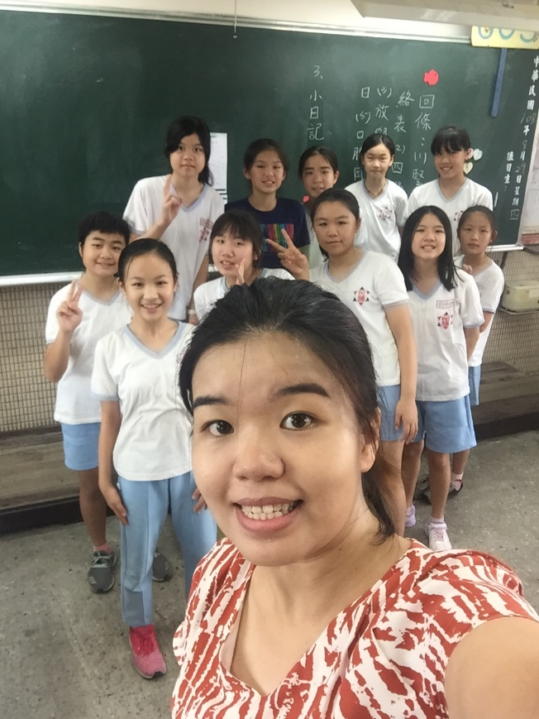
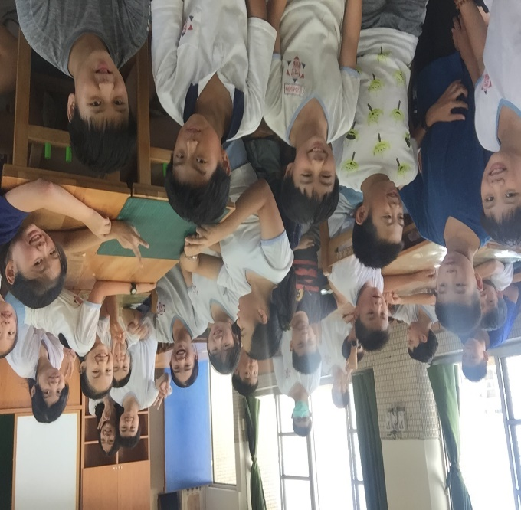
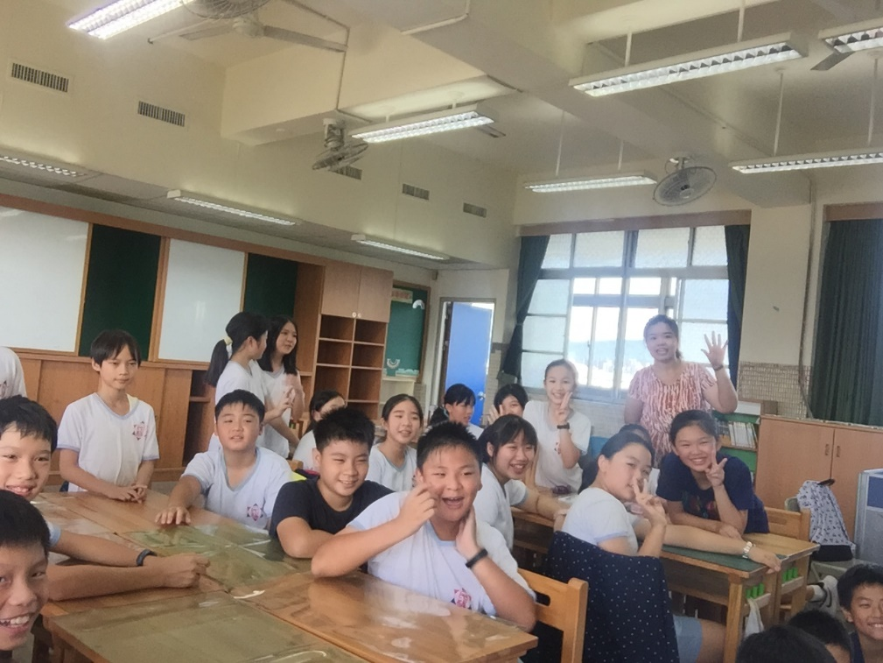
108學年度第一學期605學校日
歡迎家長蒞臨
導師:何鎵琦 老師

Slide 2
會議流程
一、相見歡
二、主席報告
三、導師報告
四、討論提案: 1.家長代表3位 2.班級總務1位 3.班費 4.其他
五、建議事項: 1.關於班級 2.學校各處室
六、散會
七、親師個別交流

Slide 3
學校行事曆
10/29、30期中評量
12/7(六)體育表演會(12/13補假一天)
1/9、10期末評量
1/20(一)休業式
班級行事曆
9/10健康檢查
10/16牙齒檢查
2.10/5~11/8(五)下午第二、三節游泳課
3. 10/15-22
12/3-9糾察隊
4. 10/5(六)六福村校外教學
11/20(三)藝育深遠

Slide 4
會議流程
四、討論提案:
感謝五年級家長代表及總務媽媽為班級付出。
1.家長代表3位
2.班級總務1位
3.班費
4.其他：

Slide 5
班費討論(每生)
國語隨堂測驗(45元)及國數自社作業簿(35元)共185元
體表會道具100元
校外教學車資約280元
校外教學(六福村門票)430元
EQ本40元
影印雜支50元
共約1085元
五年級結餘5924元，預計每生收1000元

Slide 6
六年級帶領大家
一、準時上學、遵守校規及班規
二、持續閱讀、自我負責
三、互助合作、鼓勵正向行為

Slide 7
會議流程
五、建議事項:
1.校外教學「禁止」攜帶3C
2.學校各處室溝通
六、散會
七、親師個別交流

Slide 8
孩子如果生活於否定中，他學會自暴自棄；
孩子如果生活於批評中，他學會沮喪沉淪；
孩子如果生活於鼓勵中，他學會充滿自信；
孩子如果生活於讚美中，他學會愛與感激；
謹以此四句話，
勉勵諸位家長與我！

Slide 9
讓我們攜手
為我們的孩子
一起努力吧！
感恩您的蒞臨
及
耐心的聆聽

